Slide 1

Criando uma Agenda de Compromissos com C#
Vamos explorar o desenvolvimento de uma aplicação de console que funciona como uma agenda de compromissos. Esta aplicação simples nos oferece uma ótima oportunidade para aprender sobre a linguagem C#, entender conceitos fundamentais de programação estruturada e evoluir para a programação orientada a objetos (POO).
O objetivo é que você compreenda cada decisão tomada e cada linha de código escrita. Estamos aprendendo uma nova linguagem, conhecendo novas ferramentas e uma nova forma de pensar em soluções de software.

Slide 2
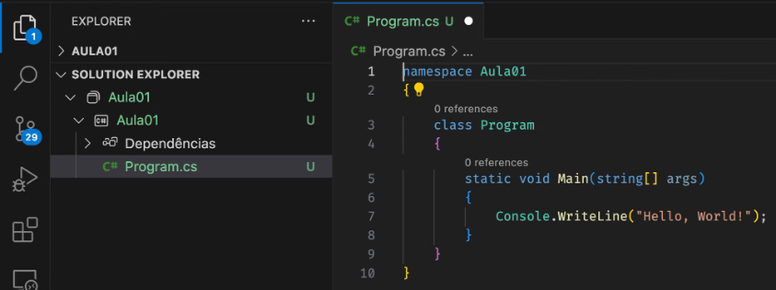
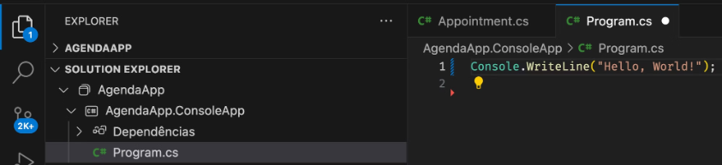
Entendendo a Estrutura do Projeto
Top Level Statements
Estrutura Tradicional
Uma novidade que permite escrever o código diretamente no arquivo Program.cs sem a necessidade de declarar uma classe e um método principal. É uma forma mais simples e direta de começar a programar.
Aqui, precisamos definir uma classe Program e o método Main(), que é o ponto de entrada da aplicação. Essa abordagem é interessante quando precisamos de maior organização e estrutura, especialmente em projetos mais complexos.
O principal arquivo é o Program.cs, que pode seguir duas abordagens: usar Top Level Statements ou a estrutura mais tradicional com uma classe Program e um método Main(). Vamos explorar ambas as abordagens e discutir as vantagens de cada uma.

Slide 3
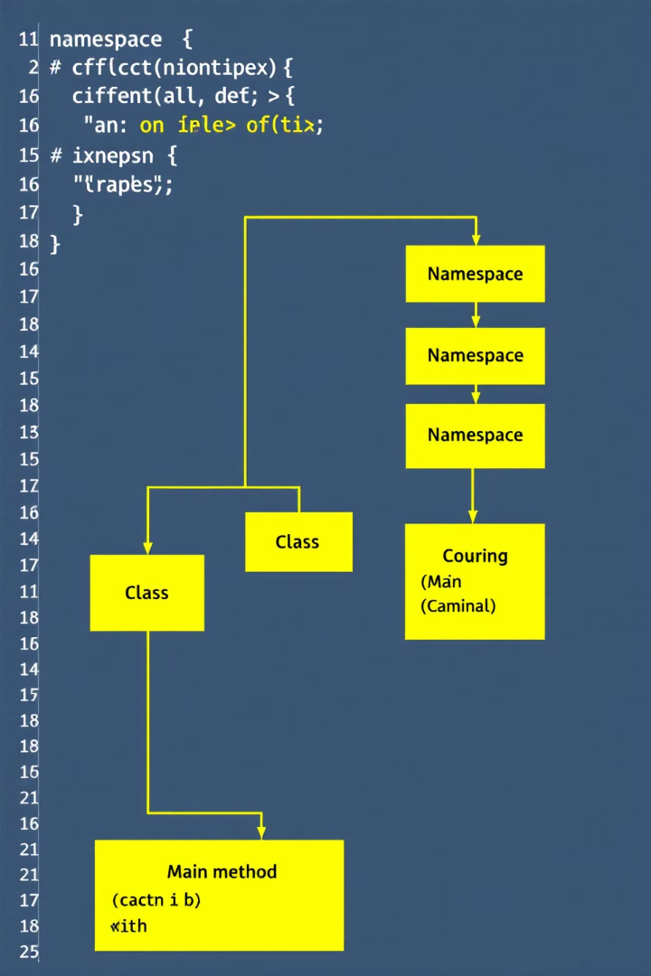
Namespace, Classe e Método Main
Namespace
Classe Program
A palavra-chave namespace define um escopo que organiza classes e outros tipos em grupos lógicos, evitando conflitos de nomes. Um "grupo lógico" refere-se a uma maneira de organizar tipos relacionados dentro de um contexto comum.
Dentro do namespace, temos uma classe chamada Program. Em C#, a class é um bloco de código que define um tipo de dado composto que pode conter métodos, propriedades e outros membros.
Método Main
Dentro da classe Program, encontramos o método Main, que é o ponto de entrada de qualquer aplicação em C#. Ele é onde o programa inicia sua execução.

Slide 4
Entendendo o Static
1
Definição
2
Utilidade
3
Método Main
A palavra-chave static em C# significa que o método ou membro pertence à própria classe, em vez de a uma instância específica dessa classe.
Isso é útil quando queremos definir comportamentos ou propriedades que sejam comuns a todas as instâncias de uma classe ou que não dependam de uma instância em particular.
No caso do método Main, ele precisa ser static porque não existe uma instância da classe Program ao iniciar a execução do programa; o método é chamado diretamente pela CLR (Common Language Runtime).

Slide 5



Vim da linguagem C
Em C
Um programa geralmente começa sua execução na função main(), que é o ponto de entrada do código. Tudo que precisa ser executado é escrito diretamente dentro dessa função, sem a necessidade de uma estrutura formal de classe.
Em C#
Seguindo o paradigma de Programação Orientada a Objetos (POO), não temos apenas funções isoladas. Em vez disso, temos classes, que são "blocos organizados" contendo métodos, propriedades e outros membros.
Analogia
Pense na função main() em C como um script simples, onde o código é executado linearmente. Já em C#, a classe Program é como uma "caixa organizadora", onde colocamos nosso ponto de entrada (Main()) junto com outros recursos.

Slide 6
#include <stdio.h> struct Carro { char modelo[50]; int ano; }; void mostrarCarro(struct Carro c) { printf("Modelo: %s\n", c.modelo); printf("Ano: %d\n", c.ano); } int main() { struct Carro meuCarro = {"Fusca", 1980}; mostrarCarro(meuCarro); return 0; }
using System; class Carro { public string Modelo { get; set; } public int Ano { get; set; } public void MostrarCarro() { Console.WriteLine($"Modelo: {Modelo}"); Console.WriteLine($"Ano: {Ano}"); } } class Program { static void Main() { Carro meuCarro = new Carro { Modelo = "Fusca", Ano = 1980 }; meuCarro.MostrarCarro(); } }

Slide 7
Comparação entre C e C#
C (Estruturas e Funções)
C# (Classes e Objetos)
Usa struct para armazenar dados.
Usa class, que pode conter tanto dados quanto métodos.
Funções são separadas das estruturas.
Métodos podem estar dentro da própria classe.
Não tem suporte direto a propriedades.
Propriedades encapsulam dados com get e set.
Em C, você poderia criar uma struct para agrupar dados e uma função para manipulá-los. Já em C#, podemos criar uma classe, que combina tanto dados (propriedades e campos) quanto ações (métodos) no mesmo bloco de código.

Slide 8




O que uma classe em C# pode conter?
Métodos
Propriedades
Campos
Construtores
Equivalem às funções em C, são blocos de código que executam ações.
Parecem variáveis, mas possuem um controle interno, como se fossem um "meio-termo" entre variáveis e funções.
São variáveis dentro da classe, usadas para armazenar dados.
Métodos especiais chamados automaticamente quando criamos um objeto dessa classe.

Slide 9
Criação do Projeto para Agenda de Compromisso
Criar a Solução
Digite o comando dotnet new sln -n AgendaApp para criar uma nova solução com o nome "AgendaApp".
Criar Projeto de Console
Digite o comando dotnet new console -n AgendaApp.ConsoleApp para criar um novo projeto de console.
Adicionar Projetos à Solução
Digite os comandos para adicionar os projetos à solução. dotnet sln AgendaApp.sln add add AgendaApp.ConsoleApp/AgendaApp.ConsoleApp.csproj
Digite o comando dotnet run --project AgendaApp.ConsoleApp para executar a solução e verificar se tudo está correto.

Slide 10
Criação do Projeto no VS Code
Extensão .NET C# Dev Kit
Estrutura da Solução
Referências entre Projetos
Para iniciar o desenvolvimento da aplicação de Agenda de Compromissos, vamos utilizar o Visual Studio Code (VS Code) com a extensão .NET C# Dev Kit instalada. Isso nos permitirá criar uma solução com diferentes projetos de forma rápida e eficiente.
Criaremos um projeto de Biblioteca de Classes chamado "AgendaApp.Models" para centralizar todos os modelos de dados da nossa aplicação. Depois, adicionaremos um projeto de Aplicação de Console chamado "AgendaApp.ConsoleApp" para a interface de usuário.
Para que o projeto de Console possa acessar as classes e funcionalidades definidas no projeto de Biblioteca de Classes, adicionaremos uma referência do projeto de Console para o projeto de Biblioteca de Classes.

Slide 11
Código para Capturar e Exibir os Dados do Compromisso
Captura de Dados
1
Solicitar informações ao usuário Console.Write("Digite a data do compromisso (dd/MM/yyyy): "); string dateInput = Console.ReadLine();
Validação
2
Garantir formato correto dos dados !DateTime.TryParseExact(dateInput, "dd/MM/yyyy", null, System.Globalization.DateTimeStyles.None, out date)) !TimeSpan.TryParse(timeInput, out time)
Processamento
3
Combinar data e hora em um DateTime date.Add(time); {appointmentDateTime:dd/MM/yyyy HH:mm}
Exibição
4
Mostrar os detalhes do compromisso Console.WriteLine($"Data e Hora: {appointmentDateTime:dd/MM/yyyy HH:mm}");

Slide 12
Explicação Detalhada do Código
O código utiliza Console.WriteLine() para exibir mensagens ao usuário e Console.ReadLine() para capturar a entrada de dados. Para garantir que a data informada esteja no formato correto (dd/MM/yyyy), utilizamos DateTime.TryParseExact(), que tenta converter a string fornecida para um objeto DateTime. Se a conversão falhar, evitamos erros e podemos solicitar uma nova entrada ao usuário.
Para capturar a hora, utilizamos TimeSpan.TryParse(), que valida se a entrada está no formato correto (HH:mm). Como TimeSpan representa um intervalo de tempo, essa abordagem permite manipular horas separadamente da data.
Após capturar todos os dados corretamente, combinamos a data e a hora utilizando date.Add(time), garantindo que ambas estejam unificadas em um único objeto DateTime. Por fim, exibimos as informações formatadas de maneira clara.
Este exemplo demonstra uma abordagem estruturada de programação, focada na captura e validação de entradas antes da transição para um modelo baseado em Programação Orientada a Objetos (POO), onde essas operações poderiam ser encapsuladas dentro de classes e métodos específicos para maior organização e reutilização do código.

Slide 13
Executando a Aplicação e Próximos Passos
1
2
Execução
Interação
Acessar o terminal, navegar até a pasta do projeto e executar com dotnet run
Fornecer dados do compromisso quando solicitado
3
4
Validação
Resultado
O programa valida os formatos de data e hora
Exibição dos detalhes do compromisso registrado
Nos próximos passos, vamos introduzir a classe Appointment e transformar essa abordagem para usar objetos. Em vez de armazenar as informações em variáveis separadas, utilizaremos uma instância da classe Appointment para agrupar todos os dados do compromisso.
Isso tornará o nosso código mais limpo e orientado a objetos, facilitando a manutenção e a expansão da nossa aplicação.

Slide 14
